Slide 1
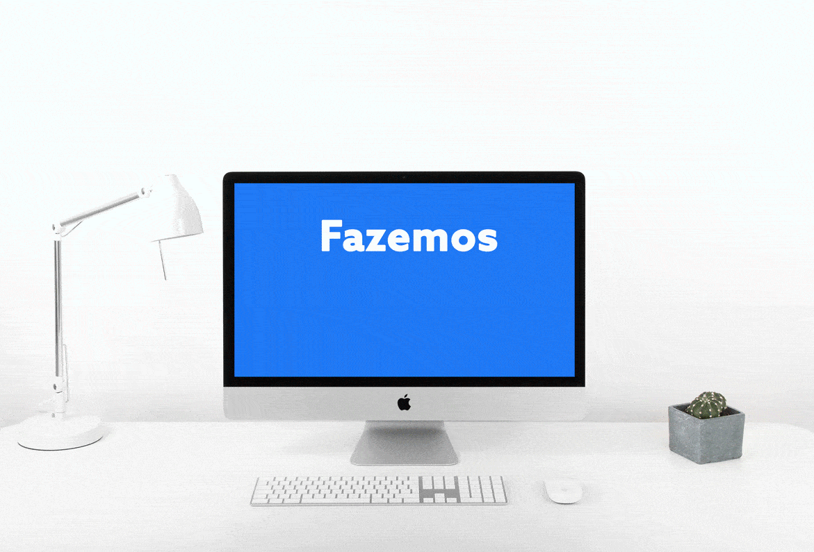

Slide 3

1.
Sobre
Somos uma agência de Inbound Marketing
e desenvolvimento web.
  Temos como principal foco ajudar empresas e organizações a vender mais com recurso a metodologias de Marketing Digital orientadas para resultados.
  Apoiamos os nossos clientes a alcançarem resultados crescentes e consistentes, para que conquistem uma posição de referência no mercado em que operam.

Slide 4
1.
Sobre
Somos uma agência de Inbound Marketing
e desenvolvimento web.
  Pretendemos revolucionar o mercado digital através de uma metodologia assente nos princípios do Inbound Marketing e baseada em cinco pilares de atuação:
  Atração – Conversão – Relacionamento – Venda – Retenção
  Focamo-nos em atrair potenciais clientes, conquistar a sua confiança e nutrir um relacionamento que os direcione para o ato de compra (e posterior fidelização).

Slide 5

1.
Somos o que fazemos
porquê a link&grow?

Slide 6
1.
Somos o que fazemos
fazemos
crescer
emoções

Slide 7
1.
Somos o que fazemos
fazemos
crescer
interações

Slide 8
1.
Somos o que fazemos
fazemos
crescer
resultados

Slide 9
1.
Porquê a link&grow
porquê a link&grow?
9 vantagens

Slide 10
1.
Porquê a link&grow
Consultores experientes com acompanhamento próximo;
A sua empresa passa a ter um departamento de marketing digital em regime de outsourcing, com marketeers, copywriters, designers e developers pelo valor de um recurso;
Metodologia própria aplicada e refinada em centenas de empresas;
Executamos ações que seguem práticas atuais e direcionadas para resultados efetivos em geração de leads e vendas;

Slide 11
1.
Porquê a link&grow
Plataforma e ações de promoção que podem ser mantidas continuamente;
Acesso a tecnologia que permite implementar o nosso Growth Process;
Reuniões presenciais e online que garantem a otimização de tempo e recursos;
Monitorização regular de resultados;
Selos Google e Facebook Partners conferem-nos especialização em canais de tráfego e conversão.

Slide 12

2. casos de sucesso

Slide 13
vamos crescer?

Slide 14
website

Slide 15
2. website proposta
proposta

Slide 16
2. website proposta
Desenhado à medida do cliente
  Respeitando a sua imagem, conceito e tom de comunicação, o website assume-se como um produto único, diferenciado e renovado.
  O projeto compreende o design responsivo, seguindo boas práticas de UX/UI, e o desenvolvimento de uma solução web ágil, que reflita o posicionamento da marca, privilegie a imagem e proporcione uma ótima experiência de utilização.

Slide 17
2. website proposta
Personalizado em função das necessidades
do cliente
  A tecnologia utilizada para desenvolver o back-end é Wordpress, um framework utilizado por centenas de milhares de marcas por todo o mundo, como são exemplos a BBC America, Mercedes-Benz, Microsoft Center News, The New Yorker, Josefinas, etc.
  Sendo esta uma ferramenta Open Source, as necessidades são ajustadas tanto ao nível de front-end, através de HTML e CSS3, como ao nível de back-end, através de PHP e SQL.

Slide 18
2.
Sitemap e estrutura estudo de caso
HOME PAGE
Loja
Contactos
Página individual de produto
Sobre
Blog
Página individual de artigo
Outras Páginas:
» Envios e Entregas
» Pagamentos e Segurança
» Trocas e Devoluções
» Suporte ao Cliente
» Política de Privacidade
» Termos e Condições
» Condições de Venda
» Instruções e Cuidados

Slide 19
2. website proposta
caraterísticas

Slide 20
2. website caraterísticas
Idiomas
» Português;
» Outros Idiomas (opcional).
UI/UX design
» Criação e implementação das páginas mencionadas no sitemap;
» Criação de template enquadrado na imagem e comunicação da marca;
» Estudo da combinação dos tipos de letra;
» Customização e estudo de toda a experiência de utilizador;
» Interface de utilizador para desktop, tablet e mobile (responsive design);
» Criação de páginas de informação legal.

Slide 21
2. website caraterísticas
Loja
» Registo
» Login e registo a partir de email ou redes sociais;
» Adicionar Google reCaptcha (v3) no momento de registo;
» Verificação de endereço de e-mail para concluir a criação da conta (opcional).
» Área reservada – My Account
» Dashboard;
» Encomendas;
» Editar conta, endereço e métodos de pagamento.

Slide 22
2. website caraterísticas
Loja
» Importação de 3.500 produtos variáveis através de ficheiro csv (excel) devidamente preenchido pela marca seguindo as nossas diretrizes (deverá ser feita uma estrutura e hierarquia de todos os produtos);
» Integração de pagamentos com EuPago (cartão de crédito/débito, entidades e referências Multibanco, MBWay, etc.), Paypal e Stripe. Em qualquer um dos métodos, após pagamento do cliente, a encomenda passa logo a paga no backoffice da plataforma;
» Integração com KuantoKusta (Feed);
» Integração com Amazon SES ou outra plataforma de envio de emails;
» Implementação de tabelas de taxas de IVA;
» Configuração de tabelas de métodos de envio;
» Customização dos emails enviados para o cliente (nova encomenda, encomenda em processamento, encomenda completa, etc.);
» Produtos relacionados nas páginas de produtos;
» Otimização de imagens.

Slide 23
2. website caraterísticas
Criação e gestão de conteúdos
» A criação de copy e imagens fica a cargo do cliente.
Formulários
» Inserção de formulários para captação de leads totalmente preparados para integrar em plataformas de automatismos de marketing.
Blog
» Implementação de sistema de blog;
» Design de arquivo de blog e respetivas páginas de artigos;
» Otimização do back-end para fácil gestão do blog.

Slide 24
2. website caraterísticas
Back-end e otimização:
» Back-end em Português;
» Customização do back-office do website para fácil gestão. Possibilidade de gerir a plataforma através de computador, tablet ou smartphone;
» Integração com o Google Analytics, Facebook Pixel e outras ferramentas de métricas;
» Otimização da velocidade do website.

Slide 25
2. website proposta
tradução

Slide 26
2. website caraterísticas
Tradução de website (opcional)
Será necessário o envio de todo o conteúdo do website traduzido para a língua pretendida, para que a equipa da link&grow possa fazer uma duplicação do website e carregar o conteúdo.
Nota: Teremos de receber um documento por cada página devidamente traduzida.

Slide 27
2. website proposta
automatismos
marketing

Slide 28
2. website
Automatismos
Automatismos de marketing (opcional)
Implementação de ferramenta que permitirá criar uma vasta variedade de fluxos de trabalho automatizados, que serão compostos por diferentes combinações de triggers, regras e ações dentro do Woocommerce, tais como:
» Carrinho abandonado (contemplado nesta proposta);
» Emails com reviews;
» Recuperação de clientes inativos;
» Notificações por SMS (serviço de sms contratado externamente)*;
» Wishlist Marketing;
» Notificações de cartão expirado;
» Cupões personalizados.
* Este automatismo requer a aquisição de um serviço de SMS marketing

Slide 29
2. website proposta
serviço de
monitorização
e manutenção

Slide 30
2. website caraterísticas
Serviço de monitorização e manutenção (opcional)
  Garanta o bom funcionamento, estabilidade, performance e segurança do website. Com a aquisição deste serviço, podem evitar-se custos excessivos com reparação de problemas, pois o website será monitorizado e mantido nas atualizações mais recentes e seguras.
  Serviços cobertos:
  » Testes de compatibilidades para uma atualização segura;
  » Atualizações necessárias (CMS, Plugins, Tema);
  » Check-up de performance e boas práticas.
  Este serviço implica um pagamento mensal previsto na tabela de serviços opcionais anexa à proposta. Não está sujeito a fidelização, pelo que pode ser cancelado a qualquer momento, desde que comunicado com uma antecedência de 30 dias para financeiro@linkandgrow.pt.

Slide 31
2. website proposta
serviço de
desenvolvimento
e otimização

Slide 32
2. website caraterísticas
Serviço de desenvolvimento e otimização (opcional)
  Caso pretenda fazer alterações ao website que não foram previstas no momento de entrega, ou somente atualizar o conteúdo do mesmo, disponibilizamos packs de horas para que possam ser usadas nestes pedidos consoante as suas necessidades.
  Evidenciamos alguns aspetos cobertos por este serviço:
  » Extensão à formação da plataforma;
  » Resolução de bugs;
  » Criação de novas páginas;
  » Otimização de performance;
  » Desenvolvimento de novas funcionalidades.

Slide 33
2. website proposta
serviço de otimização para motores de pesquisa (SEO)

Slide 34
2. website
Manutenção
SEO On-Page (opcional)
  O SEO On-Page é uma abordagem estratégica que se concentra na otimização de elementos diretamente no site, melhorando a visibilidade nos motores de pesquisa. Esta prática é crucial para garantir que o conteúdo e a estrutura do seu site atendem às expectativas dos motores de pesquisa e proporcionam uma experiência positiva aos utilizadores.
  Evidenciamos os aspetos cobertos por este serviço:
  » Criação de títulos e meta descrições apelativos com base nas palavras-chave de cada página. Estes elementos não apenas impactam o ranking dos motores de pesquisa, mas também influenciam a decisão dos utilizadores de clicar no link.
  » Otimização de URLs para que sejam simples e descritivos, ajudando os motores de pesquisa e os utilizadores a compreender o conteúdo da página.

Slide 35
2. website proposta
etapas

Slide 36
2. website etapas desenvolvimento
Etapa 1
Planeamento
» Definir e recolher todos os conteúdos necessários à finalização do website;
» Definir as funções necessárias e automatismos para o Front-end e Back-end do website.

Slide 37
2. website etapas desenvolvimento
Etapa 2
Desenvolvimento
» Construção do layout aprovado;
» Apresentação de uma versão demo;
» Integração com web analytics: google analytics, facebook pixel e outras que sejam pertinentes.

Slide 38
2. website etapas desenvolvimento
Etapa 3
Testes e otimização
» Otimizar toda a segurança do website;
» Otimizar toda a velocidade do website;
» Apresentação da versão final;
» Últimos ajustes antes da entrega.

Slide 39
2. website etapas desenvolvimento
Etapa 4
Entrega do projeto
» Entrega de todas as passwords;
» Formação sobre utilização da plataforma (se necessário).

Slide 40
2. website proposta
orçamento
e prazos

Slide 41
2. website orçamento e prazos
Desenvolvimento de website
Design de Layout
Front-end, mobile e desktop
Back-end, desenvolvimento do BackOffice
Testes e otimizações finais
Total: XXX€
Prazos de pagamento
50% na adjudicação
25% na estrega e definição do layout
25% na entrega final
Prazos de produção
66 dias úteis, cumpridas todas as datas de entrega por parte do cliente.

Slide 42
2. website orçamento e prazos
Opcionais
Tradução website (por idioma)
Total: XXX€
Automatismos de Marketing
Implementação + carrinhos abandonados - Total: 560€
Serviço de monitorização e manutenção
Total: 29,90€
Serviço de desenvolvimento e otimização
Pacote de 10h - 40€/h
Pacote de 20h - 37,50€/h
SEO (Search Engine Otimization)
Total: XXX€

Slide 43
2. website proposta
servidor

Slide 44
2. servidor proposta servidor
VPS (Virtual Private Server) Hosting
Este serviço divide um único servidor físico em diversos servidores totalmente isolados, logo os recursos alocados não são divididos com outros websites. Desta forma, o website não será impactado pelo mau comportamento de outros websites, como é comum noutros tipos de alojamentos, garantindo maior estabilidade, segurança e velocidade. Este alojamento permite escalar os recursos à mesma velocidade a que o seu negocio cresce.
Este serviço tem um valor de 295€ + IVA anuais.
A Link&Grow não se responsabiliza pela velocidade, estabilidade e segurança do website, quando esta escolha não provem de nós.

Slide 45
2. servidor caraterísticas do servidor
1 Core AMD EPYC 7702
2 GB RAM DDR4 ECC
50 GB Espaço SSD NVMe
2,5Gbps Largura de banda
Alojamento para 1 Website + 1 Ambiente de testes
Largura de banda mensal ilimitada
Contas de Email ilimitadas
1 Certificado SSL gratuito
Versão de PHP mais recente
Firewalls Dedicados
Otimização com caches
Backups diários
Monitorização 24h

Slide 46
2. suporte e formação
formação
A plataforma estará preparada para o cliente poder fazer todas as alterações necessárias à manutenção do website. Estão consideradas 4h de formação.
Todas as questões relacionadas com o bom funcionamento do website, tal como foi planeado pela nossa equipa, e que estejam a incorrer em erro terão um apoio livre de custos num período de 9 meses após a entrega do website.
Nota - A garantia só pode ser ativada com o alojamento gerido pela Link&Grow.
Caso sejam necessárias alterações ou adições que não foram previstas na especificação inicial, aquando da adjudicação da proposta, serão orçamentados à parte e não se incluem no apoio prestado.
suporte &
garantia

Slide 47
3.
Portefólio
portefólio

Slide 48
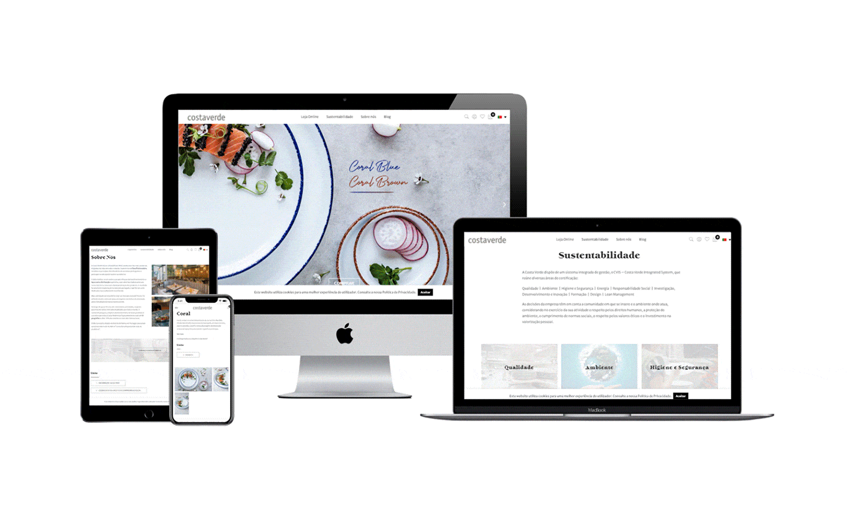
3.
Portefólio

Slide 49
4. condições gerais
condições gerais

Slide 50
4.
condições gerais
Condições gerais de prestação de serviços
Entrega do material necessário - por parte do cliente
O cumprimento dos prazos estipulados pode variar, por dependência de fornecimento de material, por parte do cliente ou de terceiros.
A Link&Grow fará todos os possíveis por concluir os projetos dentro dos prazos previamente estabelecidos, mas não se responsabiliza pela entrega fora de prazo do material necessário ao desenvolvimento dos materiais.
Apresentação de materiais - intermédios e propostas
Todas as fases do projeto terão que ser acompanhadas e validadas por parte do cliente. Se uma fase for validada pelo cliente, este terá que assumir que não poderá fazer alterações significativas, que não estejam contempladas anteriormente, a não ser que sejam orçamentadas à parte.

Slide 51
4.
condições gerais
Outras condições gerais
Aos valores apresentados em orçamento acresce IVA à taxa legal em vigor.
O prazo de validade das propostas é de 60 dias.
As intervenções não previstas na proposta aprovada poderão aumentar o prazo de entrega do projeto e serão alvo de orçamentação específica.
Os dias de avaliação/validação do projeto, pelos quais o cliente é responsável, são variáveis externas ao nosso processo e podem influenciar a data de entrega.
Todas as alterações solicitadas que não se encontrem previstas serão taxadas e faturadas de acordo com os valores por hora indicados na tabela acima. O pedido de alteração não previsto tem de ser efetuado por escrito, via email.

Slide 52
4.
condições gerais
Outras condições gerais
Em casos de incumprimento por parte do cliente (entrega de conteúdos, aprovação do processo de desenvolvimento do projeto, pagamento correspondente à adjudicação ou conclusão do projeto, entre outros), a Link&Grow tem o direito de rescindir o vínculo contratual e dar por concluído o projeto. A rescisão não é contudo irreversível, sendo que para o efeito o cliente terá que desbloquear a situação para que se possa retomar o processo de trabalho até à sua conclusão.
As maquetas, orçamentos ou outros quaisquer trabalhos entregues pela Link&Grow aos clientes para sua apreciação e análise estão protegidos por direitos de autor, não estando o cliente autorizado a utilizar ou divulgar esses mesmos elementos.

Slide 53
4.
condições gerais
Outras condições gerais
No momento de entrega do website, são ativadas todas as licenças dos plugins necessários para o seu desenvolvimento, que foram predefinidos na proposta comercial. O valor desses mesmos plugins é suportado pela Link&Grow durante o período de um ano.
Qualquer outro plugin que não tenha sido considerado na proposta inicial adjudicada deverá ser da responsabilidade do cliente.

Slide 54
link and grow with our team!
Empresas que querem alcançar mais resultados com a metodologia de Inbound Marketing, aumentar as suas vendas e otimizar a sua presença no mercado de marketing digital, podem contar com o apoio da link&grow para levar o seu negócio para um outro nível.
Aumente a sua receita: amplie os seus serviços e gira receita recorrente. Nós auxiliamos os nossos clientes a estruturar serviços de Inbound Marketing de forma a potenciar resultados, atraindo e retendo mais e melhores clientes.
Destaque-se no mercado: Melhore o seu posicionamento no marketing digital e tenha todos os dados ao seu alcance para monitorizar o seu sucesso.
The Growth Process da link&grow é o processo ideal para alcançar resultados: leads e vendas!
Conheça a link&grow.

Slide 55


e. joao.oliveira@linkandgrow.pt
tel. +351 937 366 484
w. www.linkandgrow.pt

